Slide 1
UT 4. Análisis de motores de juegos: Juegos: tipos, plataformas y características. Animación 2D y 3D - Unity Arquitectura del juego. Componentes. Animación, desplazamiento, colisiones, Fondo, pantalla y menú. Inteligencia artificial Físicas Gráfico de escena APIs gráficos 3D. Estudio de juegos existentes. Aplicación de modificaciones sobre juegos existentes.
CFGS Desarrollo de Aplicaciones Multiplataforma – IES AGL - 2º Curso – Programación Multimedia y Dispositivos Móviles.

Slide 2
Juegos: tipos, plataformas y características.
Un juego (del latín ''iocus, "broma", asociada con la raíz indoeuropea *yek-, "hablar"​) es la actividad que realiza uno o más jugadores, empleando su imaginación o herramientas para crear una situación con un número determinado de reglas, donde puede o no haber ganadores y perdedores con el fin de proporcionar entretenimiento o diversión, en muchas ocasiones, incluso como herramienta educativa, pues en la mayoría de los casos funcionan estimulando habilidades prácticas y psicológicas.
La primera referencia sobre juegos que existe es del año 3000 a. C. Los juegos son considerados como parte de una experiencia humana y están presentes en todas las culturas. Probablemente, las cosquillas, combinadas con la risa, sean una de las primeras actividades lúdicas del ser humano, al tiempo que una de las primeras actividades comunicativas previas a la aparición del lenguaje.
El juego es una actividad inherente al ser humano. Todos nosotros hemos aprendido a relacionarnos con nuestro ámbito familiar, material, social y cultural a través del juego. Se trata de un concepto muy rico, amplio, versátil y ambivalente que implica una difícil categorización.

Slide 3
Juegos: tipos, plataformas y características.
El juego tiene carácter universal, es decir, que las personas de todas las culturas han jugado siempre. Muchos juegos se repiten en la mayoría de las sociedades.
Está presente en la historia de la humanidad a pesar de las dificultades en algunas épocas para jugar, como en las primeras sociedades industriales.
Evoluciona según la edad de los jugadores y posee unas características diferentes en función de la cultura en que se estudie.
El juego es sinónimo de recreo, diversión, alborozo, esparcimiento, pero el niño también juega para descubrir, conocerse, conocer a los demás y a su entorno.

Slide 4
Juegos: tipos, plataformas y características.
Características de los juegos:
Es libre.
Organiza las acciones de un modo propio y específico.
Ayuda a conocer la realidad.
Favorece el proceso socializador.
Cumple una función de desigualdades, integradora y rehabilitadora.
En el juego el material no es indispensable.
Tiene unas reglas que los jugadores aceptan.
Sus reglas pueden ser modificadas de manera instantánea según el contexto.
Se realiza en cualquier ambiente.
Ayuda a la educación en niños.
Relaja el estrés.
Nos hace firmes.

Slide 5
Juegos: tipos, plataformas y características.
Tipos de juegos:
Juegos populares
Los juegos populares están muy ligados a las actividades del pueblo llano, y a lo largo del tiempo han pasado de padres a hijos. De la mayoría de ellos no se conoce el origen: simplemente nacieron de la necesidad que tiene el hombre de jugar, es decir, se trata de actividades espontáneas, creativas y muy motivadoras.
Su reglamento es muy variable, y puede cambiar de una zona geográfica a otra con facilidad; incluso pueden ser conocidos con nombres diferentes según donde se practique.
Los juegos populares suelen tener pocas reglas y normalmente sencillas, y en ellos se utiliza todo tipo de materiales, sin que tengan que ser específicos del propio juego. Todos ellos tienen sus objetivos y un modo determinado de llevarlos a cabo: perseguir, lanzar un objeto a un sitio determinado, conquistar un territorio, conservar o ganar un objeto, etc. Su práctica no tiene una trascendencia más allá del propio juego, no está institucionalizado, y el gran objetivo del mismo es divertirse.

Slide 6
Juegos: tipos, plataformas y características.
Tipos de juegos:
Juegos tradicionales
Son juegos más solemnes que también han sido transmitidos de generación en generación, pero su origen se remonta a tiempos muy lejanos.
No solamente han pasado de padres a hijos, sino que en su conservación y divulgación han tenido que ver mucho las instituciones y entidades que se han preocupado de que no se perdieran con el paso del tiempo. Están muy ligados a la historia, cultura y tradiciones de un país, un territorio o una nación. Sus reglamentos son similares, independientemente de donde se desarrollen.
El material de los juegos es específico de los mismos, y está muy ligado a la zona, a las costumbres e incluso a las clases de trabajo que se desarrollaban en el lugar. Sus practicantes suelen estar organizados en clubes, asociaciones y federaciones. Existen campeonatos oficiales y competiciones más o menos regladas.
Algunos de estos juegos tradicionales con el tiempo se convirtieron en deportes, denominados tradicionales, de modo que la popularidad que tienen entre los habitantes de un territorio o país compite con la popularidad de otros deportes convencionales. Algunos ejemplos: la petanca, el chito, los bolos, la rana, etc.
Entre estos, podríamos encontrar juegos que con el tiempo se han convertido en verdaderos deportes ligados a una región, y que solo se practican en ella, llegando a formar parte de las tradiciones culturales. El origen de los juegos y deportes tradicionales está ligado al propio origen de ese pueblo, por ello, los denominan juegos o deportes autóctonos. Algunos ejemplos son: la Lucha canaria, el silbo, el palo canario, la sokatira, la pelota mano, el lanzamiento de barra, etc.

Slide 7
Juegos: tipos, plataformas y características.
Tipos de juegos:
Juegos infantiles
El juego funcional o de ejercicio
Entre los 0-2 años. Son propios del estadio sensorio motor. Consisten en repetir acciones por el placer de obtener un resultado inmediato.
Juegos infantiles exteriores
Los juegos infantiles exteriores se encuentran en parques o centros recreativos, estos juegos tienen la tarea de ser duraderos, divertidos, resistentes y sobre todo seguros debido al público al que van dirigidos, los cuales son niños menores de 10 años en su mayoría.
Estos existieron a partir de la necesidad de tener un entretenimiento más activo y seguro para los niños pequeños donde puedan entretener varios niños a la vez.
La mezcla de materiales es por lo general metal y plástico, pero dependiendo del diseño temático podría incluir otros materiales como madera así como los colores que este pudiera contener.
Una de las ventajas más notables de estos juegos se encuentra:
Interacción con otras personas de la misma edad que el niño
Promueve la amistad con los demás niños.
Demanda de mejoramiento de seguridad
Cuidados y mantenimientos a parques más frecuentes
Mayor número de personas en los parques

Slide 8
Juegos: tipos, plataformas y características.
Tipos de juegos:
Juegos de mesa
Los juegos con tablero, que utilizan como herramienta central un tablero en donde se sigue el estado, los recursos y el progreso de los jugadores usando símbolos físicos. Muchos también implican dados o naipes. La mayoría de los juegos que simulan batallas son de tablero, y este puede representa un mapa en el cual se mueven de forma simbólica los contendientes. Algunos juegos, como el ajedrez y el GO son enteramente deterministas, basados solamente en la estrategia.
Los juegos infantiles se basan en gran parte en la suerte, como la Oca, en el que apenas se toman decisiones, mientras que el parchís es una mezcla de suerte y estrategia. El Trivial es aleatorio en tanto que depende de las preguntas que cada jugador consiga.
Los juegos de mesa, son antiguos o tradicionales, pero son considerados de la nueva época o actuales debido a que han ido mejorando su diseño, complementaciones y características.
Juegos de naipes
Los juegos de naipes utilizan como herramienta central una baraja. Esta puede ser española, de 40 o 48 naipes o francesa de 52 cartas, y depende del juego el uso de una u otra. También hay algunos juegos de magia que utilizan naipes.

Slide 9
Juegos: tipos, plataformas y características.
Tipos de juegos:
Juegos de rol
Los juegos de rol son un tipo de juego en el que los participantes asumen el papel de los personajes del juego. En su origen el juego se desarrollaba entre un grupo de participantes que inventaban un guion con lápiz y papel. Unidos, los jugadores pueden colaborar en la historia que implica a sus personajes, creando, desarrollando y explorando el escenario, en una aventura fuera de los límites de la vida diaria.
Uno de los primeros juegos de rol en ser comercializados fue Dungeons & Dragons, cuyas traducciones oficiales en castellano siempre conservaron el título original en inglés, aunque los jugadores lo conozcan también por el título con el que se tradujo la serie animada derivada del juego (Dragones y Mazmorras en España y Calabozos y Dragones en América hispánica).

Slide 10
Juegos: tipos, plataformas y características.
Tipos de juego
Juegos didácticos
En la actualidad los pedagogos consideran los juegos como una herramienta fundamental para el proceso de enseñanza aprendizaje, elevar el trabajo independiente de los estudiantes y resolver situaciones problemáticas en la actividad práctica.
Él Juego proporciona nuevas formas de explorar la realidad y estrategias diferentes para trabajar sobre la misma. Beneficia a los estudiantes pues vivimos en una sociedad que está basada en reglas.
Además, los juegos permiten a los educandos desarrollar su imaginación, pensar en numerosas alternativas para un problema, descubrir diferentes modos y estilos de pensamiento, y favorecen el cambio de conducta además favorece el intercambio grupal.
Rescata de la imaginación la fantasía y surge en los adultos el espíritu infantil, lo que permite que surja nuevamente la curiosidad, el encanto, el asombro, lo espontáneo y sobre todo lo auténtico al momento de reaccionar ante las situaciones que se nos presentan.

Slide 11
Juegos: tipos, plataformas y características.
Tipos de juegos:
Videojuegos
Los videojuegos son aquellos que controla un ordenador, dispositivo móvil, hardware compatible, que pueden crear las herramientas virtuales que se utilizarán en un juego, consiguiendo generar elaborados mundos que se pueden interactuar.
Un videojuego utiliza unos o más dispositivos de entrada, bien una combinación de teclas y joystick, teclado, ratón o cualquier otro controlador. En los juegos de ordenador el desarrollo del juego depende de la evolución de las interfaces utilizadas.
A veces, hay una carencia de metas o de oposición, que ha provocado una discusión sobre si estos se deben considerar "juegos" o "juguetes".
Desde la conexión a Internet han aparecido nuevos juegos; algunos necesitan un cliente mientras que otros requieren solamente un navegador o un dispositivo móvil. Los juegos en múltiples plataformas se han distribuido por todos los sectores sociales, transformando la forma tradicional de jugar.

Slide 12
Juegos: tipos, plataformas y características.
Videoconsolas
Una videoconsola, o simplemente una consola,​ es un sistema electrónico de entretenimiento que ejecuta videojuegos contenidos en cartuchos, discos ópticos, discos magnéticos, tarjetas de memoria o en cualquier dispositivo de almacenamiento.
Los primeros sistemas de videoconsolas fueron diseñados únicamente para jugar videojuegos pero a partir de la quinta generación de videoconsolas han sido incorporadas características importantes de multimedia, internet, tiendas virtuales y servicio en línea como: Nintendo Switch Online, PlayStation Network, y Xbox Network.
Una videoconsola es un pequeño sistema electrónico que está diseñado para ejecutar Principalmente juegos desarrollados en una computadora o servidor. Al igual que las computadoras, pueden adoptar diferentes formas y tamaños; de este modo, pueden ser de sobremesa, es decir, requieren ser conectadas a un televisor para la visualización del videojuego, y a la red eléctrica para su alimentación, en la cual suelen consumir 12 voltios, o bien el dispositivo electrónico videoconsola portátil, que cuenta con una pantalla de visualización integrada y una fuente de alimentación propia (baterías o pilas).

Slide 13
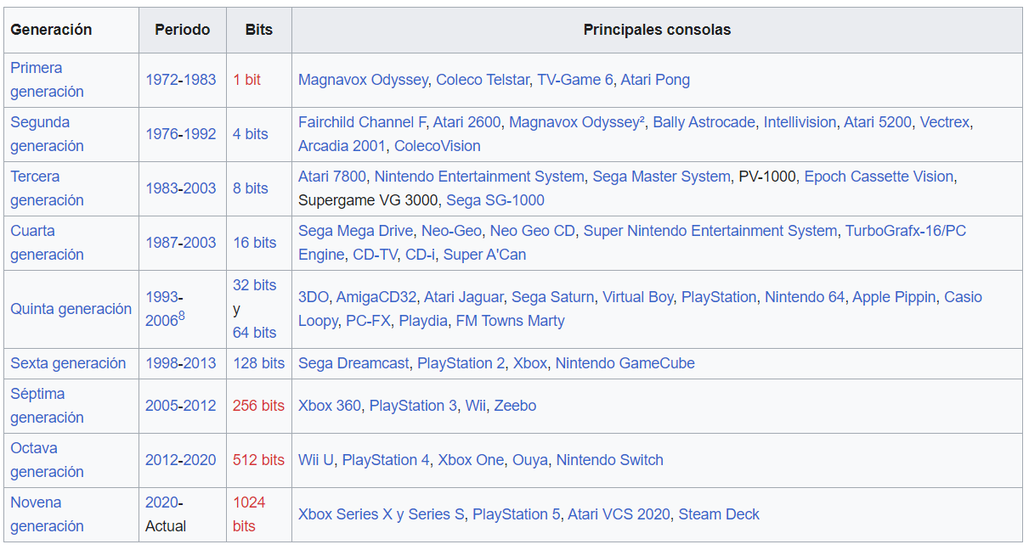
Juegos: tipos, plataformas y características.
Consolas de Sobremesa

Slide 14
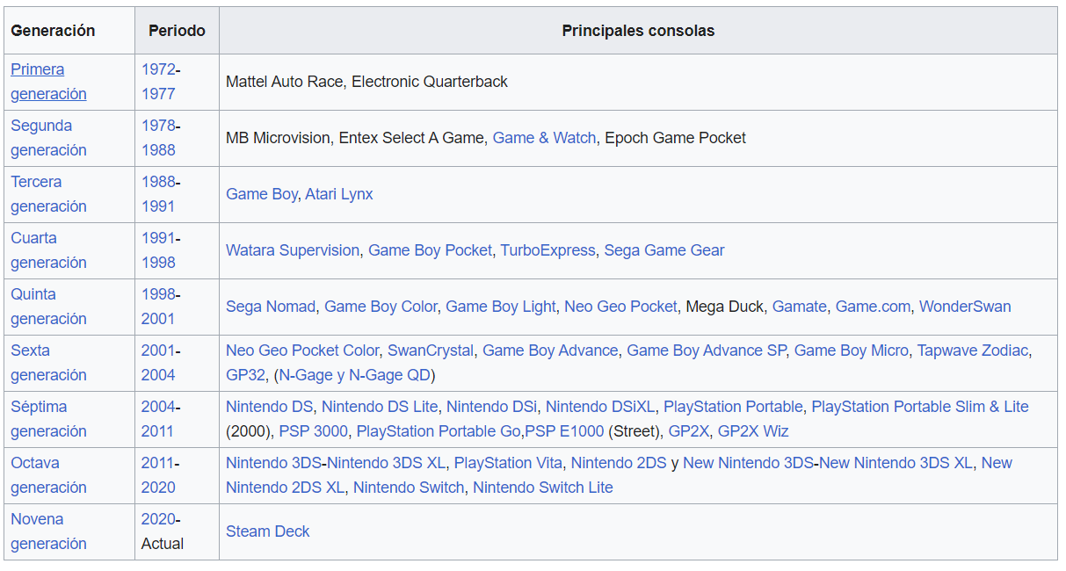
Juegos: tipos, plataformas y características.
Consolas portátiles

Slide 15
Juegos: tipos, plataformas y características.
Un videojuego para móviles es un videojuego que es desarrollado para jugarse en teléfonos móviles, PDA, teléfonos inteligentes y dispositivos móviles.
Programación
Los videojuegos para móvil tienden a ser de ámbito muy pequeño y a menudo se basan en ofrecer una buena jugabilidad a pesar de no tener unos gráficos asombrosos. Esto se debe a la falta de potencia del procesador de los dispositivos, aunque en muchas ocasiones es la propia tecnología sobre la que se programa la que realmente limita la aplicación.
Actualmente el mercado de los videojuegos para móviles es más grande que cualquier otro mercado de videojuegos portátiles, teniendo cifras de ventas elevadas. Como aplicaciones para el futuro se esperan videojuegos en 3D y videojuegos en red a través de teléfono o Wi-Fi o Bluetooth.

Slide 16
Juegos: tipos, plataformas y características.
Realidad Extendida – Realidad Aumentada + Virtual + Mixta
Cada vez es más frecuente que nuestros teléfonos móviles utilicen la realidad aumentada como una forma de hacer que el jugador se sienta parte del juego.
De este modo, en el año 2016, se popularizó un juego para teléfonos inteligentes llamado Pokémon Go para dispositivos iOS y Android.
Este juego consiste en el que el jugador debe recorrer las calles de su ciudad para descubrir toda clase de Pokémon, cuyas distintas especies van apareciendo en función de la zona visitada. Las calles del mundo real aparecen representadas en forma de mapa, que muestra el lugar donde se encuentra el jugador y la cámara del teléfono se utiliza para capturar a estos Pokémon como si estuvieran realmente caminando entre nosotros.

Slide 17
Juegos: tipos, plataformas y características.
Realidad Extendida – Realidad Aumentada + Virtual + Mixta
Cascos de realidad virtual: dentro de la realidad extendida, también cobra gran importancia el uso de los cascos o gafas de realidad virtual que nos permiten introducirnos en un mundo ficticio elaborado completamente por ordenador y que ofrece una experiencia de 360 grados.
Gracias a ellos podemos sumergirnos en videojuegos como si fuéramos los propios personajes, aprender a operar a corazón abierto o perfeccionar la calidad de un entrenamiento deportivo para obtener el máximo rendimiento, facilitar el aprendizaje en el ámbito educativo y en museos, así como intervenir con efectividad en diferentes tipos enfermedades de salud mental.
En este aspecto, dos de los cascos de realidad virtual más famosos son el casco Oculus Quest 2, unas gafas de realidad virtual prácticamente independientes, que funcionan sin cables y se convierten en una consola por sí mismas. Las gafas cuentan con cuatro cámaras en la parte frontal, una en cada esquina, que se encargan de recibir información del exterior (por ejemplo, por si hemos estado jugando y no sabemos si nos hemos movido mucho por la habitación o dónde estamos)y, también una serie de micrófonos que nos permiten realizar llamadas, comunicarnos en los juegos o, simplemente, controlar el sistema con órdenes de voz.
Otro sería el HTC Vive, unas gafas de realidad virtual lanzadas en marzo de 2015 y diseñadas por HTC y Valve. Sin embargo, su configuración no es sencilla y no está recomendado para jugar en habitaciones demasiado pequeñas porque sus dos estaciones base (sensores que permiten captar nuestra posición) deben colocarse en esquinas opuestas de una habitación de como mínimo 1,5 m x 2 m y a la altura de la cabeza. Además, es necesario utilizar algunos cables para conectarse a un ordenador, lo cual también dificulta su uso.

Slide 18
Animación 2D y 3D - Unity.
Animación 2D y 3D – Animator Controler
El Animator Controler le permite organizar y mantener un conjunto de clips de animación y elementos asociados o transiciones de animación para un personaje u objeto. En la mayoría de los casos, es normal tener múltiples animaciones y alternar entre ellas cuando ocurren ciertas condiciones del juego.
El Animator Controller tiene referencias a los clips de animación utilizados en él y gestiona los distintos clips de animación y las transiciones entre ellos mediante el State Machine, que podría considerarse como un diagrama de flujo de clips de animación y transiciones, o un programa simple escrito en un lenguaje de programación visual dentro de Unity.

Slide 19
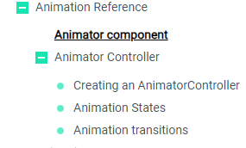
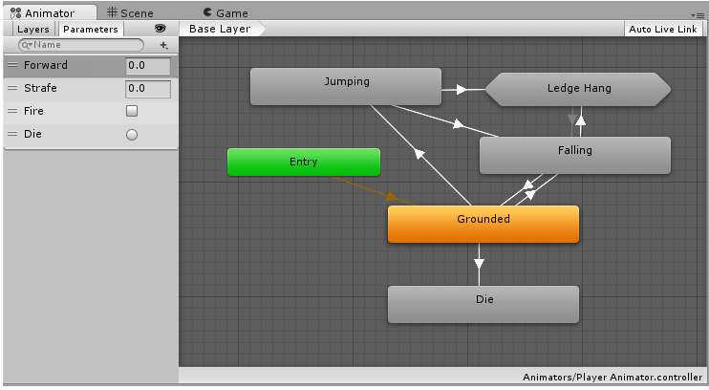
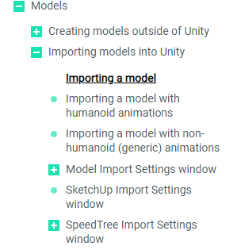
Animación 2D y 3D - Unity.
Animación 2D y 3D – Animator Controler
Más info: https://docs.unity3d.com/Manual/class-AnimatorController.html
Paso a paso para importar un modelo:
https://docs.unity3d.com/Manual/ImportingModelFiles.html

Slide 20
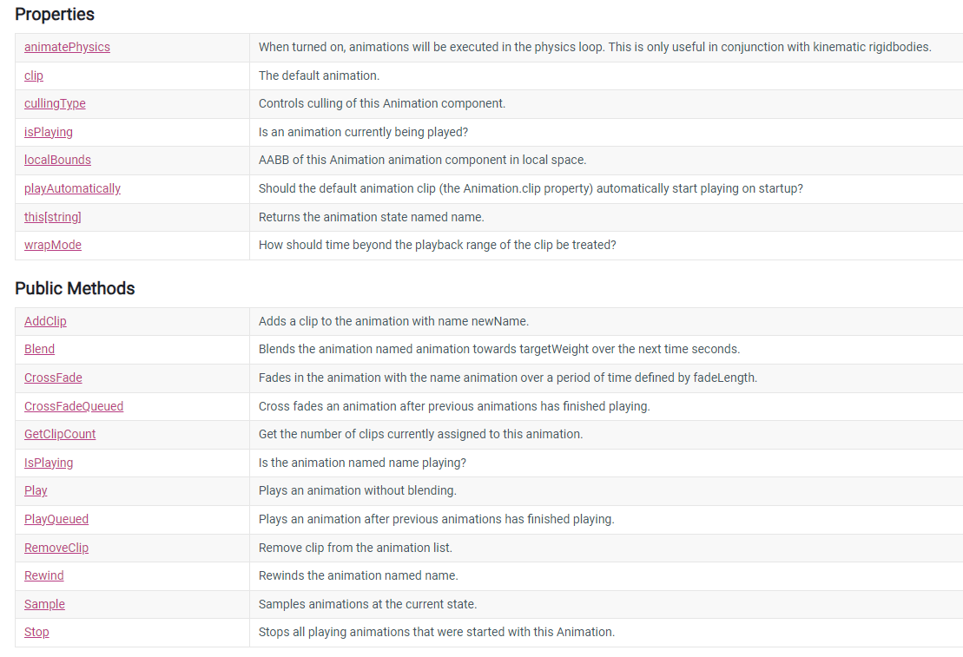
Animación 2D y 3D - Unity.
Integrar animaciones por código:
Componente Animación: El componente de animación se utiliza para reproducir animaciones.
https://docs.unity3d.com/ScriptReference/Animation.html

Slide 21
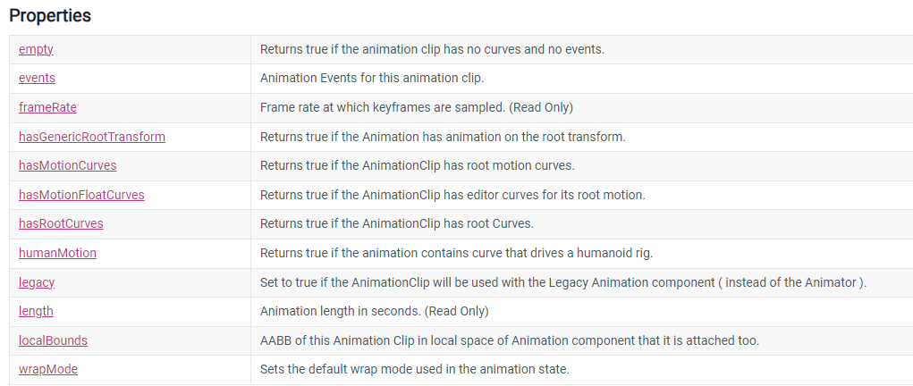
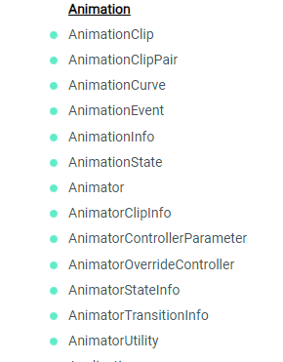
Animación 2D y 3D - Unity.
Integrar animaciones por código:
AnimationClip
Almacena animaciones basadas en fotogramas clave.
AnimationClip es utilizado por Animation para reproducir animaciones.
https://docs.unity3d.com/ScriptReference/AnimationClip.html

Slide 22
Arquitectura del juego. Componentes.
A la hora de diseñar contenidos es importante definir el mundo (o los mundos) en los que se va a desarrollar la acción en un videojuego, y también los distintos lugares que visitarán los personajes y que marcarán la pauta en cuanto a atmósfera narrativa, acciones posibles, etc.
Entre los contenidos más fundamentales a diseñar está el mundo del juego con todos y cada uno de sus “lugares” concretos. Abarca desde aspectos materiales como la flora y la fauna, como son los árboles, a sistemas de valores complejos, como los políticos y sociales, las facciones...
Combina arquitectura con escenografía y atrezzo. Para ser diseñadores de videojuegos, es crucial tener una amplia cultura que nos permita la generación de estos mundos de una manera coherente, original y adecuada al mundo que deseamos crear.
Los mundos dentro de los videojuegos son a menudo una estructura más amplia que los propios niveles y misiones; son el contenedor de estos elementos. Los mundos son el hilo conductor que guía toda la estética, historia, guión, narración del videojuego.

Slide 23
Arquitectura del juego. Componentes.
Nuestro juego debe estar documentado perfectamente, ya que se necesita un trabajo previo de conocer el campo de la arquitectura deseada. Nos podemos inspirar en la arquitectura ya creada, desde civilizaciones como la mesopotámica hasta una ciudad neoyorquina completamente moderna.
Gracias a la tecnología actual podemos alcanzar casi cualquier meta deseada, compitiendo en espectacularidad y realismo. De esta manera podremos crear algo que sea sensato, de acuerdo al mundo creado que incorpore coherencia. Hoy día ya no existen tantas limitaciones de la creación de los ambientes; el tope está en la imaginación del creador, y se sigue compitiendo en originalidad y espectacularidad.

Slide 24
Arquitectura del juego. Componentes.
Para diseñar o crear un nuevo mapa, debemos considerar el tipo de entorno virtual (espacio físico) deseado, ver si se trata de un único espacio o se divide en “subespacios” conectados entre sí. Hay varias formas de plantear esto:
Puntos de ruta (waypoints) como por ejemplo los juegos de coches, la entrada y la salida y por el camino se encuentran checkpoints, obligándonos a pasar por el circuito.
Linealidad o ramificaciones (branching) en este tipo de juego tenemos que ir de un punto a otro obligatoriamente, sin embargo podemos crear ramificaciones pudiendo pasar por otros caminos que se cruzan en el punto deseado.
Espacios abiertos (freeform) interesa a veces que haya sensación de libertad, puedes moverte donde quieras, tiene el problema de que cuesta mucho llevar al jugador donde queremos para dar la narración deseada. A veces se usan tanto puntos de ruta como espacios abiertos, de manera que tenemos momentos de libertad pero guiados por estos puntos de ruta.
Además de pensar estos espacios, es muy importante medir la escala con respecto al movimiento del jugador, realizando un plano con las medidas del mapa, cuánto mide. Esto nos permite saber el tiempo/distancia que recorre para dar ritmo al juego.
El nivel de detalle y de entretenimiento visual debe ser proporcional al tiempo que el jugador vaya a pasar en ellos. No merece la pena invertir demasiado tiempo y recursos en zonas que el jugador va a pasar rápidamente. Debe haber una coherencia entre todos los niveles y escenarios del juego. Además, se deben tener en cuenta los siguientes aspectos:
Progresar evitando la monotonía pero dejando lo mejor para el final.
Unificar el tema y la calidad de todas las zonas de un mismo escenario, probarlo a conciencia todo junto.
Estructura navegable simple y con marcas y referencias claras para el jugador.

Slide 25
Arquitectura del juego. Componentes
Sean reales o ficticios, en un videojuego hay que diseñar escenarios que definan adecuadamente cómo es el mundo y cómo son los lugares que visitan los personajes. A menudo, el mundo de un videojuego se diseña antes que sus niveles y misiones. Al principio, los exteriores o la arquitectura compleja eran problemas tecnológicos; sin embargo, hoy en día están muy avanzados en el desarrollo de estos. Se debe prestar atención a la tecnología que más concuerde con el mundo elegido, facilitando la labor de desarrollo.
En la actualidad disponemos de una inmensidad de propuestas tecnológicas, que nos permiten prácticamente realizar cualquier cosa que tengamos en mente, sin embargo debemos tener en cuenta siempre nuestros recursos tecnológicos, además todo debe seguir el mismo hilo conductor con lo que debemos adecuar la tecnología al juego que queremos diseñar.
Llega a tal punto de que existen demos técnicas que son hiperrealistas pero llevar eso a un juego es complicado debido a lo comentado anteriormente, ya que los recursos de consolas y ordenadores son limitados.
Para finalizar el mundo, debemos crear los mapas los cuales tienen diversas formas de planteamiento, sin embargo, normalmente en los mapas actuales se combinan puntos de ruta con espacios abiertos. Para diseñar estos mapas seguiremos una serie de fases la topología, luego la arquitectura, el refinamiento, la implementación y por último colocar entidades.
A través de estos elementos y pasos conseguiremos crear un mundo sólido y coherente que nos permita desarrollar una historia alrededor de este.

Slide 26
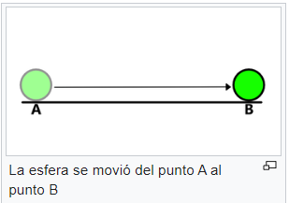
Animación, desplazamiento, colisiones, Fondo, pantalla, título y menú.
Animación
Método que abarca innumerables técnicas cinematográficas, mediante las cuales se manipulan imágenes fijas para crear imágenes en movimiento. En la animación tradicional, las imágenes se dibujan o pintan a mano sobre láminas de celuloide transparente (cels) para ser fotografiadas y exhibidas en película.
La animación ha sido reconocida como un medio artístico, específicamente dentro de la industria del entretenimiento . Muchas animaciones son animaciones por computadora realizadas con imágenes generadas por computadora (CGI). La animación stop motion , en particular la animación con plastilina, ha seguido existiendo junto con estas otras formas.
Desplazamiento
En mecánica, el desplazamiento es el vector que define la posición de un punto o partícula en relación con un origen A con respecto a una posición B. El vector se extiende desde el punto de referencia hasta la posición final.

Slide 27
Animación, desplazamiento, colisiones, Fondo, pantalla, título y menú
Colisiones
El choque o colisión se define como la interacción mutua entre dos o más cuerpos, de los cuales al menos uno está en movimiento, produciendo intercambio de momento y energía.
Un choque físico o mecánico es percibido por una repentina aceleración o desaceleración causada normalmente por un impacto, por ejemplo, de una gota de agua, aunque también una explosión causa choque; cualquier tipo de contacto directo entre dos cuerpos provoca un choque. Lo que mayormente lo caracteriza es la duración del contacto que, generalmente, es muy corta y es entonces cuando se transmite la mayor cantidad de energía entre los cuerpos.
Fondo
El fondo de pantalla es en ordenadores personales, tabletas y dispositivos de comunicación, la imagen que se utiliza en el fondo de una interfaz gráfica de usuario en una pantalla de ordenador y un dispositivo móvil.
Pantalla
En informática, un monitor, también llamado pantalla, monitor de ordenador y monitor de computadora, es el principal dispositivo de salida (interfaz), que muestra datos o información a todos los usuarios.
También puede considerarse un periférico de entrada/salida si el monitor contiene pantalla táctil o multitáctil.

Slide 28
Animación, desplazamiento, colisiones, Fondo, pantalla y menú
Menú
En el diseño de interfaz de usuario , un menú es una lista de opciones presentadas al usuario.
Un usuario elige una opción de un menú utilizando un dispositivo de entrada . Algunos métodos de entrada requieren navegación lineal: el usuario debe mover un cursor o pasar de un elemento del menú a otro hasta llegar a la selección. En una terminal de computadora , una barra de video invertida puede servir como cursor.
Las interfaces de usuario táctiles y los menús que aceptan códigos para seleccionar opciones de menú sin navegación son dos ejemplos de interfaces no lineales.
Algunos de los dispositivos de entrada utilizados en las interfaces de menú son pantallas táctiles , teclados , ratones , controles remotos y micrófonos. En un sistema activado por voz, como la respuesta de voz interactiva , un micrófono envía una grabación de la voz del usuario a un sistema de reconocimiento de voz , que la traduce en un comando.

Slide 29
Motores de juegos: tipos y utilización. Componentes de un motor de juegos.
Un motor de juego es un marco de software diseñado principalmente para el desarrollo de videojuegos y generalmente incluye bibliotecas relevantes y programas de soporte, como un editor de niveles. La terminología de "motor" es similar al término " motor de software " utilizado en la industria del software .
El motor del juego también puede referirse al software de desarrollo que utiliza este marco, que normalmente ofrece un conjunto de herramientas y funciones para desarrollar juegos.
Los desarrolladores pueden utilizar motores de juegos para crear juegos para consolas de videojuegos y otros tipos de computadoras .
La funcionalidad principal que normalmente proporciona un motor de juego puede incluir un motor de renderizado ("renderizador") para gráficos 2D o 3D , un motor de física o detección de colisiones (y respuesta a colisiones), sonido , secuencias de comandos , animación , inteligencia artificial , redes , streaming, gestión de memoria , subprocesos , soporte de localización , gráficos de escenas y soporte de vídeo para cinemáticas .
Los implementadores de motores de juegos a menudo economizan en el proceso de desarrollo de juegos reutilizando/adaptando, en gran parte, el mismo motor de juego para producir juegos diferentes o para ayudar a migrar juegos a múltiples plataformas.

Slide 30
Inteligencia Artificial
La inteligencia artificial (IA), en el contexto de las ciencias de la computación, es una disciplina y un conjunto de capacidades cognoscitivas e intelectuales expresadas por sistemas informáticos o combinaciones de algoritmos cuyo propósito es la creación de máquinas que imiten la inteligencia humana para realizar tareas, y que pueden mejorar conforme recopilen información.​
Se hizo presente poco después de la Segunda Guerra Mundial con el desarrollo de la «prueba de Turing», mientras que la locución fue acuñada en 1956 por el informático John McCarthy en la Conferencia de Dartmouth.
En la actualidad, la inteligencia artificial abarca una gran variedad de subcampos. Éstos van desde áreas de propósito general, aprendizaje y percepción, a otras más específicas como el reconocimiento de voz, el juego de ajedrez, la demostración de teoremas matemáticos, la escritura de poesía y el diagnóstico de enfermedades.
La inteligencia artificial sintetiza y automatiza tareas que en principio son intelectuales y, por lo tanto, es potencialmente relevante para cualquier ámbito de diversas actividades intelectuales humanas. En este sentido, es un campo genuinamente universal.

Slide 31
Inteligencia Artificial
La IA se divide en dos escuelas de pensamiento:
La inteligencia artificial convencional.
La inteligencia computacional.
Inteligencia artificial convencional
Se conoce también como IA simbólica-deductiva. Está basada en el análisis formal y estadístico del comportamiento humano ante diferentes problemas:
Razonamiento basado en casos: Ayuda a tomar decisiones mientras se resuelven ciertos problemas concretos y, aparte de que son muy importantes, requieren de un buen funcionamiento.
Sistemas expertos: Infieren una solución a través del conocimiento previo del contexto en que se aplica y utiliza ciertas reglas o relaciones.
Redes bayesianas: Propone soluciones mediante inferencia probabilística.
Inteligencia artificial basada en comportamientos: Esta inteligencia contiene autonomía, es decir, puede auto-regularse y controlarse para mejorar.
Smart process management: Facilita la toma de decisiones complejas, proponiendo una solución a un determinado problema al igual que lo haría un especialista en dicha actividad.
Inteligencia artificial computacional
La inteligencia computacional (también conocida como IA subsimbólica-inductiva) implica desarrollo o aprendizaje interactivo (por ejemplo, modificaciones interactivas de los parámetros en sistemas de conexiones). El aprendizaje se realiza basándose en datos empíricos.
La inteligencia computacional tiene una doble finalidad. Por un lado, su objetivo científico es comprender los principios que posibilitan el comportamiento inteligente (ya sea en sistemas naturales o artificiales) y, por otro, su objetivo tecnológico consiste en especificar los métodos para diseñar sistemas inteligentes.

Slide 32
Inteligencia Artificial
Tipos de Inteligencia Artificial
Stuart J. Russell y Peter Norvig diferencian varios tipos de inteligencia artificial:
Los sistemas que piensan como humanos: Estos sistemas tratan de emular el pensamiento humano; por ejemplo, las redes neuronales artificiales. La automatización de actividades que vinculamos con procesos de pensamiento humano, actividades como la toma de decisiones, resolución de problemas y aprendizaje.
Los sistemas que actúan como humanos: Estos sistemas tratan de actuar como humanos; es decir, imitan el comportamiento humano; por ejemplo, la robótica (El estudio de cómo lograr que los computadores realicen tareas que, por el momento, los humanos hacen mejor).
Los sistemas que piensan racionalmente: Es decir, con lógica (idealmente), tratan de imitar el pensamiento racional del ser humano; por ejemplo, los sistemas expertos, (el estudio de los cálculos que hacen posible percibir, razonar y actuar).
Los sistemas que actúan racionalmente: Tratan de emular de forma racional el comportamiento humano; por ejemplo, los agentes inteligentes, que está relacionado con conductas inteligentes en artefactos.

Slide 33
Inteligencia Artificial
Las técnicas desarrolladas en el campo de la inteligencia artificial son numerosas y ubicuas. Comúnmente cuando un problema es resuelto mediante inteligencia artificial la solución es incorporada en ámbitos de la industria y de la vida​ diaria de los usuarios de programas informáticos, pero la percepción popular se olvida de los orígenes de estas tecnologías que dejan de ser percibidas como inteligencia artificial.
A este fenómeno se le conoce como el efecto IA y es aplicada entre otros contextos en:
Lingüística computacional
Minería de datos (Data Mining)
Industria
Medicina
Mundos virtuales
Procesamiento de lenguaje natural (Natural Language Processing)
Robótica
Sistemas de control
Sistemas de apoyo a la decisión
Videojuegos
Prototipos informáticos
Análisis de sistemas dinámicos
Simulación de multitudes
Sistemas Operativos
Automoción

Slide 34
Físicas
La animación física por computadora o física de juego es un tipo de programación, en donde supone la introducción de las leyes de física en un simulador o motor de juego, particularmente en los gráficos 3D por computadora, aunque también existe en gráficos 2D en videojuegos como Phun. El propósito es hacer que los efectos físicos de los objetos creados o modelados tengan las mismas características que en la vida real, teniendo en cuenta, por ejemplo, gravedad, masa, fricción, restitución, etc.
La simulación de la física en la programación es solo una aproximación cercana a la física real (si bien se acerca mucho a la física que tendría un objeto en realidad, no es igual de realista que en la realidad), y el cómputo es desarrollado usando valores discretos. Hay muchos elementos que forman los componentes de la simulación física.
Los medios más utilizados son:
El motor físico, que es un código de programa usado para simular la mecánica newtoniana en el ambiente.
La detección de colisiones, que se utiliza para resolver el problema de determinar cuándo es que dos o más objetos físicos en el ambiente se cruzan entre sí.

Slide 35
Físicas
Sistema de partículas
Las partículas son un aspecto común en los videojuegos en donde se trata de recrear algún tipo de explosión en cada circunstancia. En los primeros videojuegos se iba utilizando siempre la misma recreación de la explosión en cada momento. Sin embargo, en la realidad, una explosión puede variar drásticamente, dependiendo del terreno, la altitud de la explosión y los tipos de cuerpos sólidos que están afectados.
Dependiendo del poder de procesamiento disponible, los efectos de la explosión pueden ser modelados como la división y componentes de propulsión destrozadas por la expansión de gas. Este modelo es por medio de una simulación de un sistema de partículas. Un modelo del sistema de partículas permite una variedad de otros fenómenos físicos a ser simulados, incluyendo humo, agua en movimiento, precipitaciones, y así sucesivamente.
Física Ragdoll
El significado de Ragdoll proviene de las palabras inglesas rag doll (muñeco de trapo). Como su nombre lo indica, éste es un procedimiento de animación y técnica de simulación para mostrar el movimiento de una persona como si estuviera muerto.
El sistema interpreta las características del cuerpo como una serie de huesos rígidos conectados entre sí, poniéndole bisagras para simular las articulaciones. La simulación modela lo que ocurre con el cuerpo cuando se cae al suelo, como si fuese un muñeco de trapo (de ahí el nombre Ragdoll).
Un modelo físico del movimiento del cuerpo y una interacción con la colisión más sofisticada requiere una potencia de cálculo mucho mayor, ya que se necesita hacer una simulación más exacta del los sólidos, líquidos e hidrodinámica. El sistema del modelo articulado puede también reproducir los efectos del esqueleto, músculos, tendones y otros componentes fisiológicos.

Slide 36
Gráfico de escena
Un gráfico de escena es una estructura de datos general comúnmente utilizada por aplicaciones de edición de gráficos basados en vectores y juegos de computadora modernos, que organiza la representación lógica y, a menudo, espacial de una escena gráfica. Es una colección de nodos en un gráfico o estructura de árbol .
Un nodo de árbol puede tener muchos hijos pero solo un padre, con el efecto de un padre aplicado a todos sus nodos hijos; una operación realizada en un grupo propaga automáticamente su efecto a todos sus miembros.
En muchos programas, asociar una matriz de transformación geométrica (ver también transformación y matriz ) en cada nivel de grupo y concatenar dichas matrices juntas es una forma eficiente y natural de procesar tales operaciones. Una característica común, por ejemplo, es la capacidad de agrupar formas y objetos relacionados en un objeto compuesto que luego se puede manipular tan fácilmente como un solo objeto.

Slide 37
Gráfico de escena
Gráficos de escena en juegos y aplicaciones 3D
Los gráficos de escena son útiles para juegos modernos que utilizan gráficos en 3D y mundos o niveles cada vez más grandes. En tales aplicaciones, los nodos en un gráfico de escena (generalmente) representan entidades u objetos en la escena.
Por ejemplo, un juego podría definir una relación lógica entre un caballero y un caballo de modo que el caballero se considere una extensión del caballo. El gráfico de escena tendría un nodo 'caballo' con un nodo 'caballero' adjunto.
El gráfico de la escena también puede describir la relación espacial, así como la lógica, de las diversas entidades: el caballero se mueve a través del espacio 3D como se mueve el caballo.
En estas grandes aplicaciones, los requisitos de memoria son consideraciones importantes al diseñar un escenario gráfico. Por esta razón, muchos sistemas de gráficos de escenas grandes utilizan instancias de geometría para reducir los costos de memoria y aumentar la velocidad.
Esto significa que solo se guarda una única copia de los datos, que luego es referenciada por cualquier nodo 'caballero' en el gráfico de escena. Esto permite un presupuesto de memoria reducido y una mayor velocidad, ya que no es necesario duplicar los datos de apariencia.

Slide 38
APIs gráficos 3D.
Los gráficos 3D se han vuelto tan populares, particularmente en los videojuegos, que se han creado API (interfaces de programación de aplicaciones) especializadas para facilitar los procesos en todas las etapas de la generación de gráficos por computadora.
Estas API también han demostrado ser vitales para los fabricantes de hardware de gráficos por computadora, ya que brindan una forma para que los programadores accedan al hardware de forma abstracta, sin dejar de aprovechar el hardware especial de cualquier tarjeta gráfica específica.
API basada en web
WebGL es una interfaz JavaScript para la API OpenGL ES, promovida por Khronos .
WebGPU , un estándar web en desarrollo y API de JavaScript para gráficos y computación acelerados.

Slide 39
APIs gráficos 3D.
API 3D de bajo nivel
Estas API para gráficos por computadora en 3D son particularmente populares:
ANGLE , motor de gráficos de navegadores web, un traductor multiplataforma de llamadas OpenGL ES a llamadas API DirectX, OpenGL o Vulkan.
Direct3D (un subconjunto de DirectX )
Glide , una API de gráficos 3D desaparecida desarrollada por 3dfx Interactive .
Manto desarrollado por AMD.
Metal desarrollado por Apple.
OpenGL y el lenguaje de sombreado OpenGL
API OpenGL ES 3D para dispositivos integrados.
OptiX 7.0 y lo último desarrollado por NVIDIA.
LibGCM
QuickDraw 3D desarrollado por Apple Computer a partir de 1995, abandonado en 1998.
Vulcano

Slide 40
APIs gráficos 3D.
API 3D de alto nivel
También hay API de gráficos de escenas 3D de nivel superior que brindan funcionalidad adicional además de la API de renderizado de nivel inferior. Estas bibliotecas en desarrollo activo incluyen:
BGFX
ClanLib
Espacio de cristal
Sistema de gráficos 3D HOOPS
Horda3D
Motor irrlicht
Java 3D
Java FX
Motor JMonkey
JT abierto de Siemens Digital Industries Software
botella doble
API de gráficos 3D móviles (M3G; JSR-184)
OGRO
Intérprete OpenGL
AbiertoSG
QSDK
RAMSES
renderware
panda3d
motor zea
Unigine
VTK

Slide 41
APIs gráficos 3D.
Motores basados ​​en JavaScript
Hay más interés en la API de alto nivel basada en navegador web para motores de gráficos 3D. Algunos son:
Un cuadro
Mezcla4Web
Luz de cobre
O3D
TormentaEngineC
Tres.js
Babilonia.js
borde3d
X3DOM
motor zea
Motores basados ​​en flash
Stage3D en la biblioteca 3D en Flash versión 11 y posteriores
Papervision3D y su bifurcación Away3D para Flash

Slide 42
Estudio de juegos existentes.
Respecto al estudio de juegos existentes os puedo recomendar dos opciones diferenciadas:
Opción 1 Testeo de forma constante: Testing de juegos existentes en diferentes plataformas que se dispongan. Revisión periódica de actualizaciones, fallos, estrategias de monetización, formas/modos de ampliación de la jugabilidad, entre otros aspectos. Si jugáis de por si al propio juego es más fácil desarrollar ese estudio y testing del juego en el tiempo.
Opción 2 Páginas web de videojuegos:
Itch.io - Desarrollo de juegos indie.
Interfaceingame.com – Capturas de pantalla de diversos videojuegos. Guía para desarrollo de Interfaces.
gameuidatabase.com - Capturas de pantalla de diversos videojuegos. Guía para desarrollo de Interfaces
spriters-resource.com - Base de datos de Sprites.
devuego.es - Base de datos del videojuego español.

Slide 43
Aplicación de modificaciones sobre juegos existentes.
Si se dispone del código y editor adecuados. En caso contrario deberíamos plantearnos el alcance de la migración de dicho videojuego a otro Motor Gráfico. En muchos casos esto significa empezar el desarrollo desde cero.
Podéis intentar aplicar algún cambio sobre el juego Boss Room de Unity que se utiliza para introducir a los desarrolladores en el modo Multijugador.
Más info: https://unity.com/demos/small-scale-coop-sample.

Slide 44
Bibliografia
https://es.wikipedia.org/wiki/Juego
https://es.wikipedia.org/wiki/Videoconsola
https://es.wikipedia.org/wiki/Realidad_extendida
https://es.wikipedia.org/wiki/Animaci%C3%B3n
https://es.wikiversity.org/wiki/Dise%C3%B1o_de_videojuegos/Los_mundos_y_los_lugares_en_los_videojuegos
https://es.wikipedia.org/wiki/Inteligencia_artificial
https://es.wikipedia.org/wiki/F%C3%ADsica_de_juego
https://es.abcdef.wiki/wiki/Scene_graph
https://en.wikipedia.org/wiki/List_of_3D_graphics_libraries
https://en.wikipedia.org/wiki/Game_engine
https://en.wikipedia.org/wiki/Unity_(game_engine)
https://en.wikipedia.org/wiki/Unreal_Engine
https://en.wikipedia.org/wiki/Godot_(game_engine)
https://en.wikipedia.org/wiki/Android_Studio

Slide 45
Bibliografia
https://en.wikipedia.org/wiki/Animation
https://es.wikipedia.org/wiki/Desplazamiento_(vector)
https://es.wikipedia.org/wiki/Choque_(f%C3%ADsica)
https://es.wikipedia.org/wiki/Monitor_de_computadora
https://en.wikipedia.org/wiki/Menu_(computing)

